Slide 1
Så går det för skogsindustrin
December 2014

Slide 2
”Valutaindex för trävaruexport”,
2000 – 18 december 2014
Källa: Sveriges Riksbank, Skogsindustrierna

Slide 3
Rubelns utveckling mot SEK,
2000 – 18 december 2014
Källa: SCB, Skogsindustrierna

Slide 4
Förtroendeindikator ”Sågverk och träimpregneringsindustri”, januari 2008 - december 2014
Källa: Konjunkturinstitutet

Slide 5
Produktion av sågade trävaror i Sverige,
2005–november 2014

Slide 6
Producenternas lager av sågade trävaror i Sverige, 1997–november 2014

Slide 7
Leveranser av sågade trävaror från svenska sågverk under kvartal 1-3

Slide 8
Sveriges leveranser av sågade trävaror t.o.m. september 2014, rullande 12 månader
Källa: SCB, Skogsindustrierna

Slide 9
Svenska sågverks leveranser januari-september 2014, fördelning per marknad
Källa: SCB, Skogsindustrierna

Slide 10
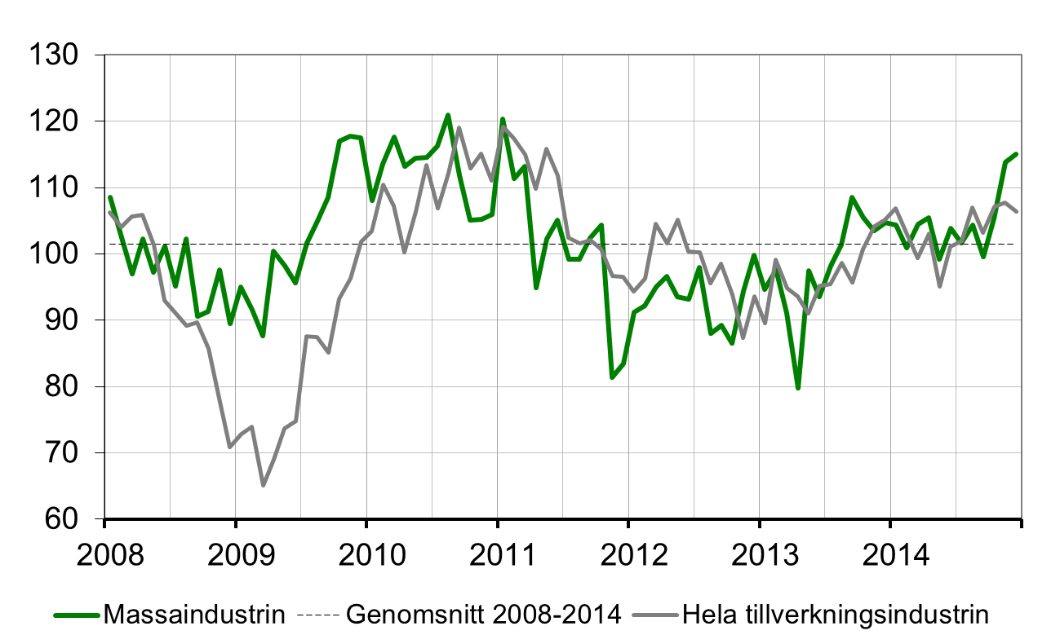
Förtroendeindikatorn ”Massaindustrin” januari 2008–december 2014
Källa: Konjunkturinstitutet

Slide 11
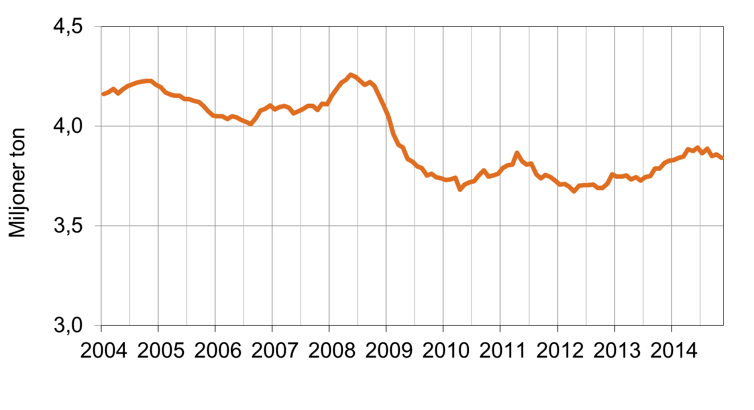
Produktion av marknadsmassa i Sverige
2004–november 2014, rullande 12 månader

Slide 12
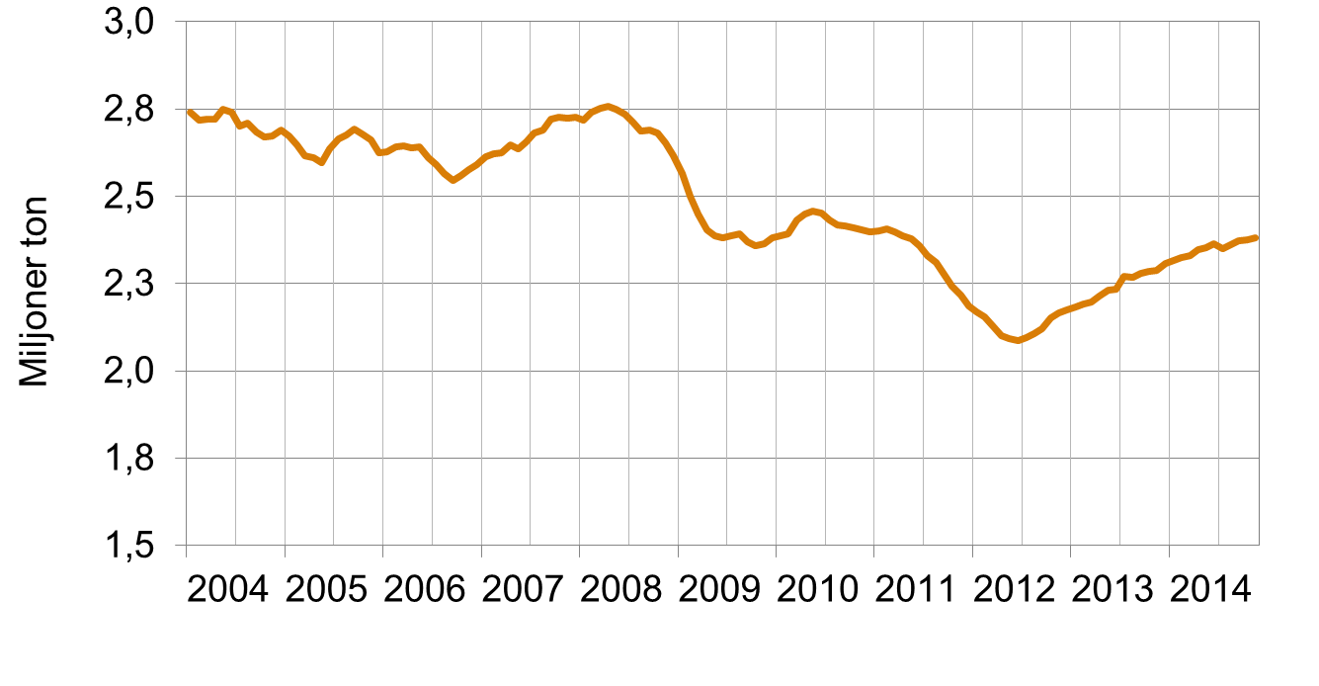
Sveriges export av massa till EU, rullande 12 månader, t o m november 2014

Slide 13
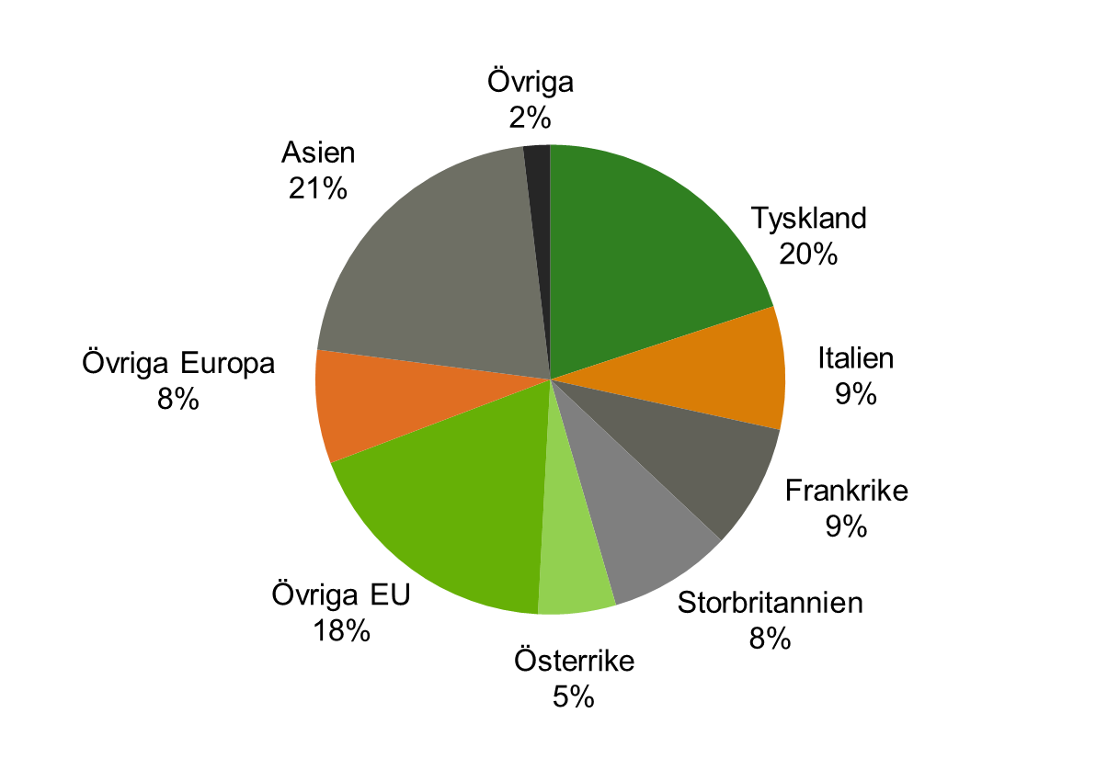
Total massaexport per land/region 2014

Slide 14
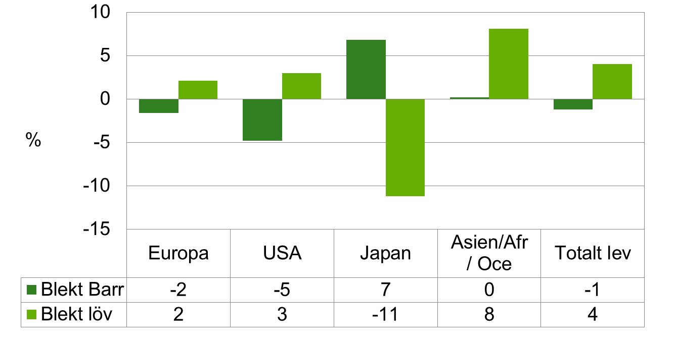
Globala leveranser av blekt sulfatmassa, ackumulerad procentuell förändring januari – november 2014, jämfört med januari – november 2013
Källa: European Pulp Industry Sector

Slide 15
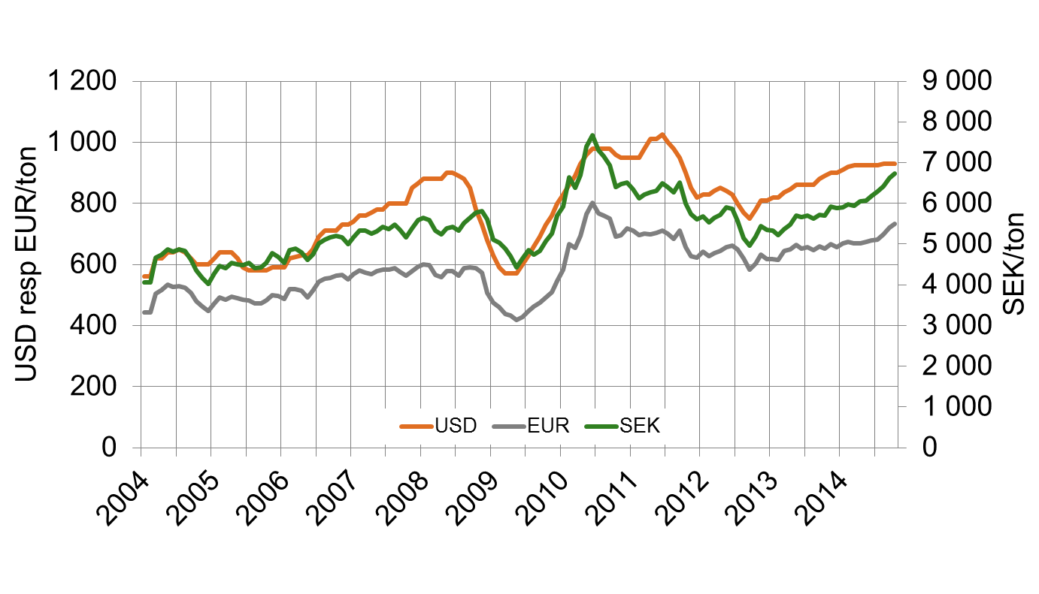
Pris blekt barrsulfat i Västeuropa t o m oktober
2014 (i USD samt omräknat till EUR vä skala, omräknat till SEK hö skala)
Källa: RISI/PPI, Skogsindustrierna

Slide 16
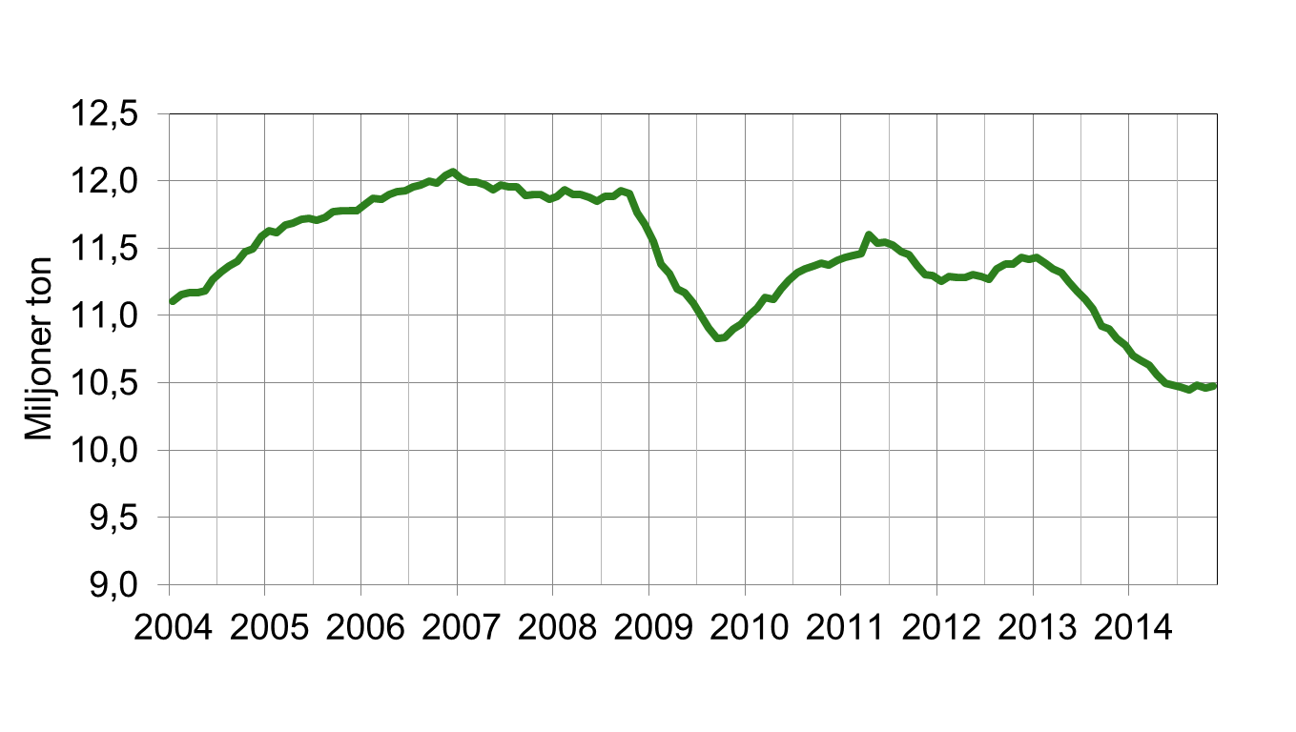
Produktion av papper i Sverige
2004–november 2014, rullande 12 månader

Slide 17
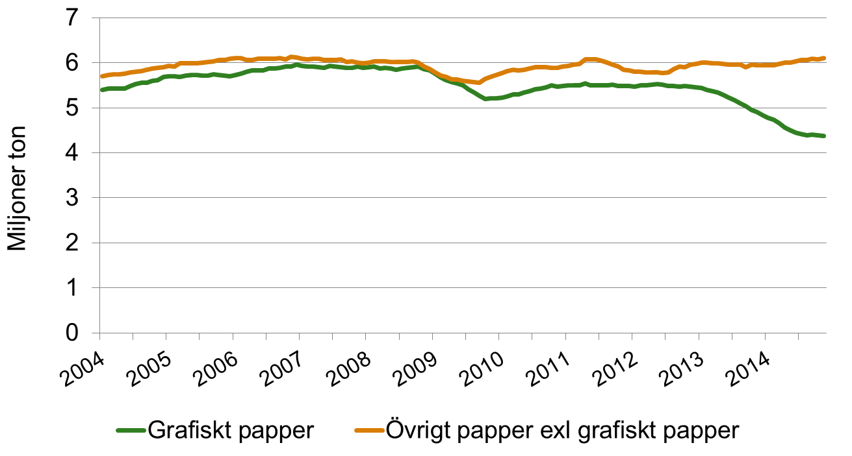
Produktion av papper i Sverige, fördelat grafiskt papper och övriga papperskvaliteter, rullande 12 månader

Slide 18
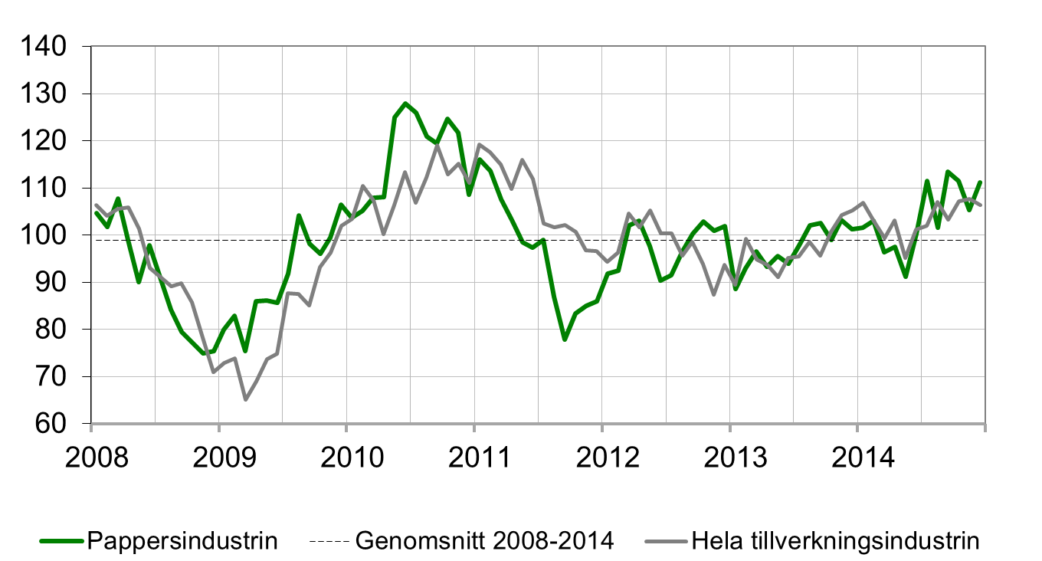
Förtroendeindikatorn ”Pappers– och pappindustrin” januari 2008–december 2014
Källa: Konjunkturinstitutet

Slide 19
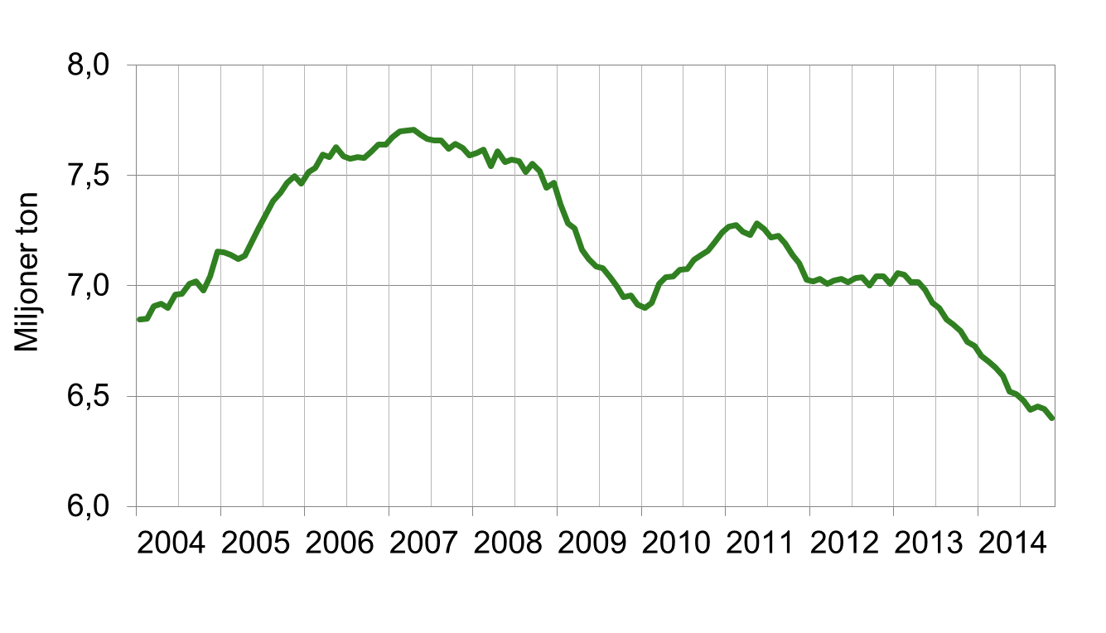
Sveriges pappersexport till EU, rullande 12 månader, t o m november 2014

Slide 20
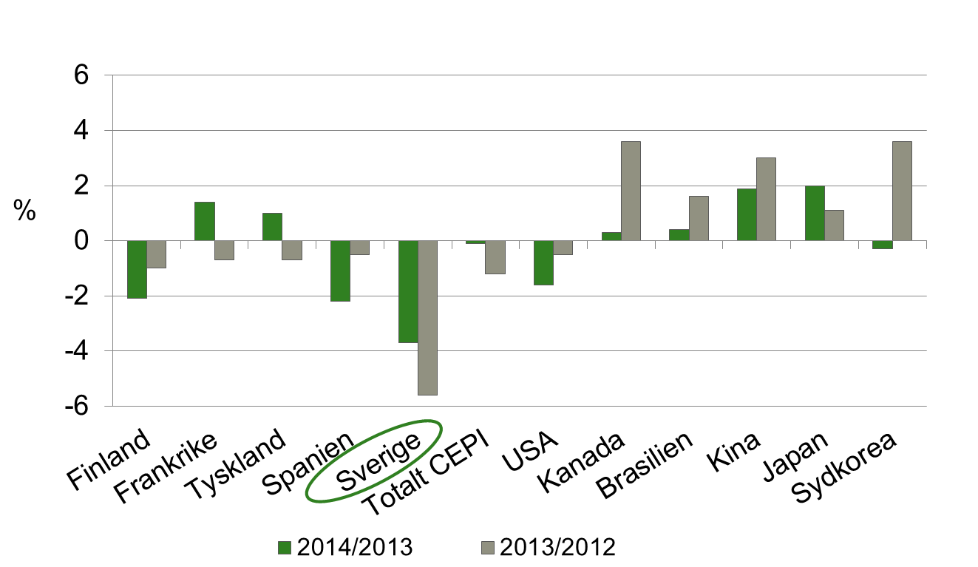
Procentuell förändring av pappersproduktion i vissa länder, jan – sep 2014/2013 och 2013/2012
Källa: CEPI, Skogsindustrierna

Slide 21
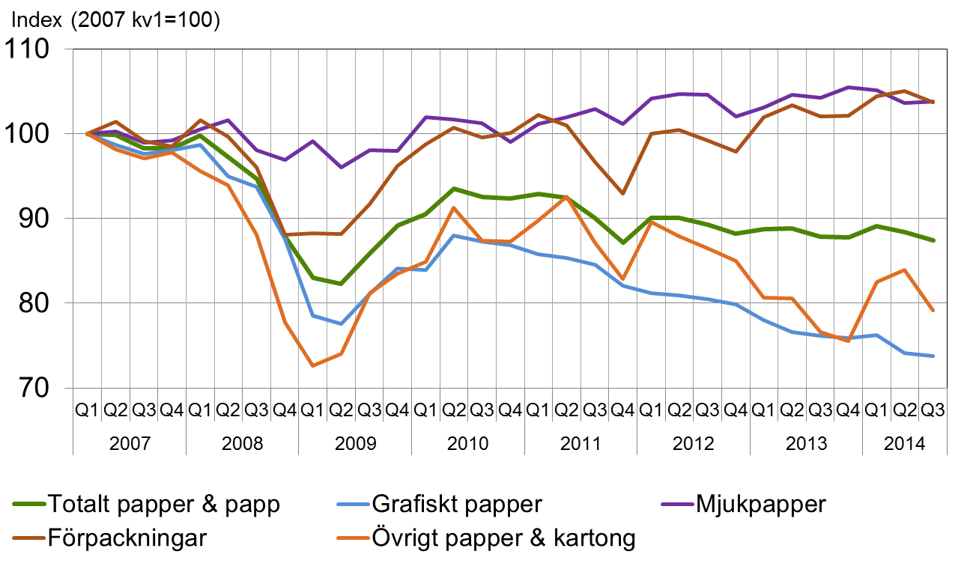
Kvartalsindex, CEPIs pappersproduktion per kvalitet
Source: CEPI

Slide 22
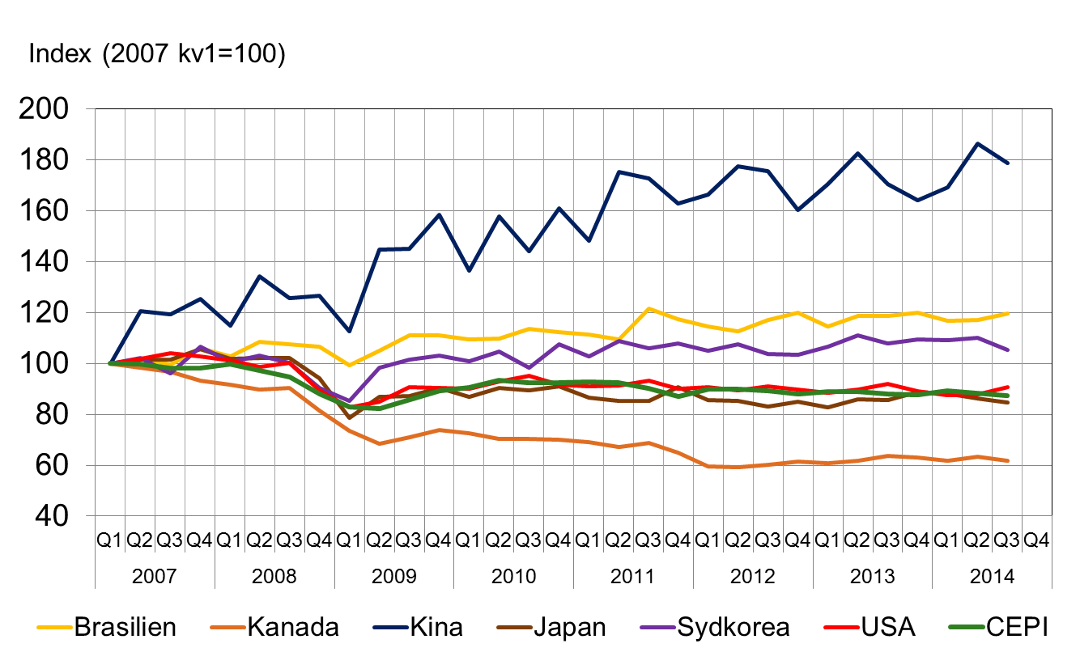
Kvartalsindex, pappersproduktion i vissa länder
Source: CEPI

Slide 23
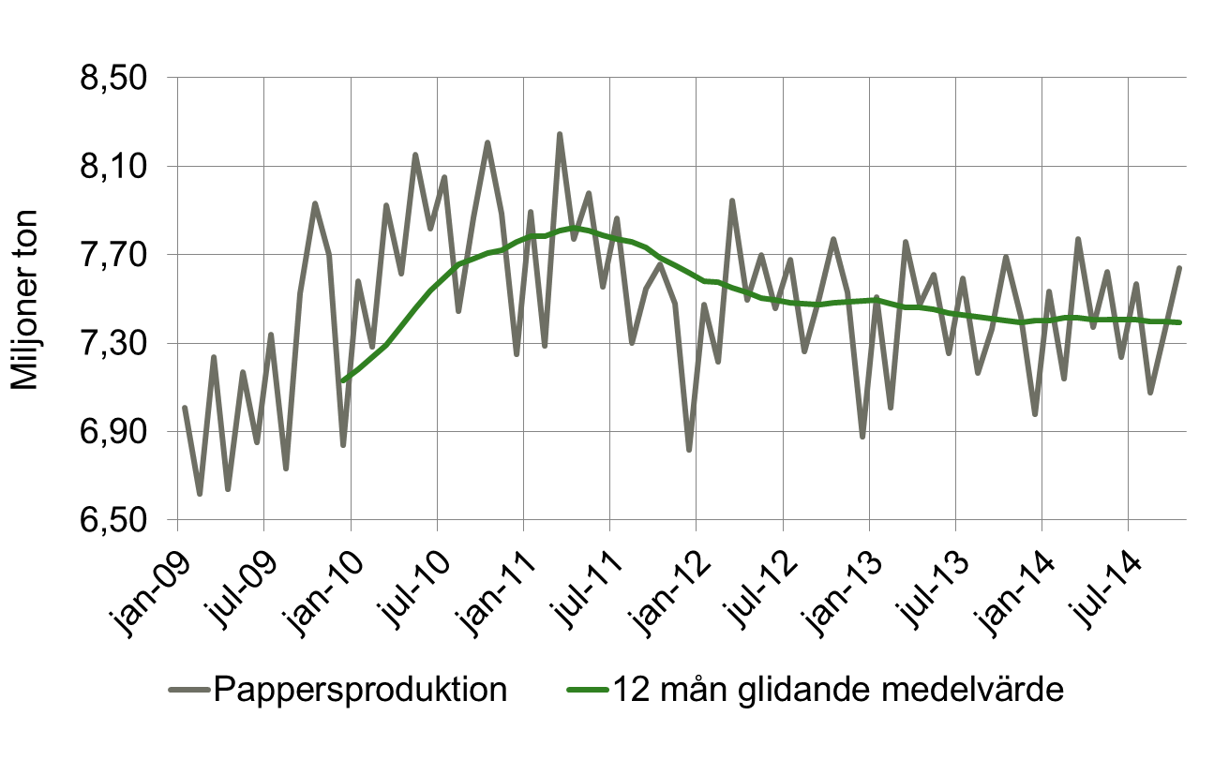
Produktion av papper i Europa (CEPI),
2009–2014
Källa: CEPI

Slide 24
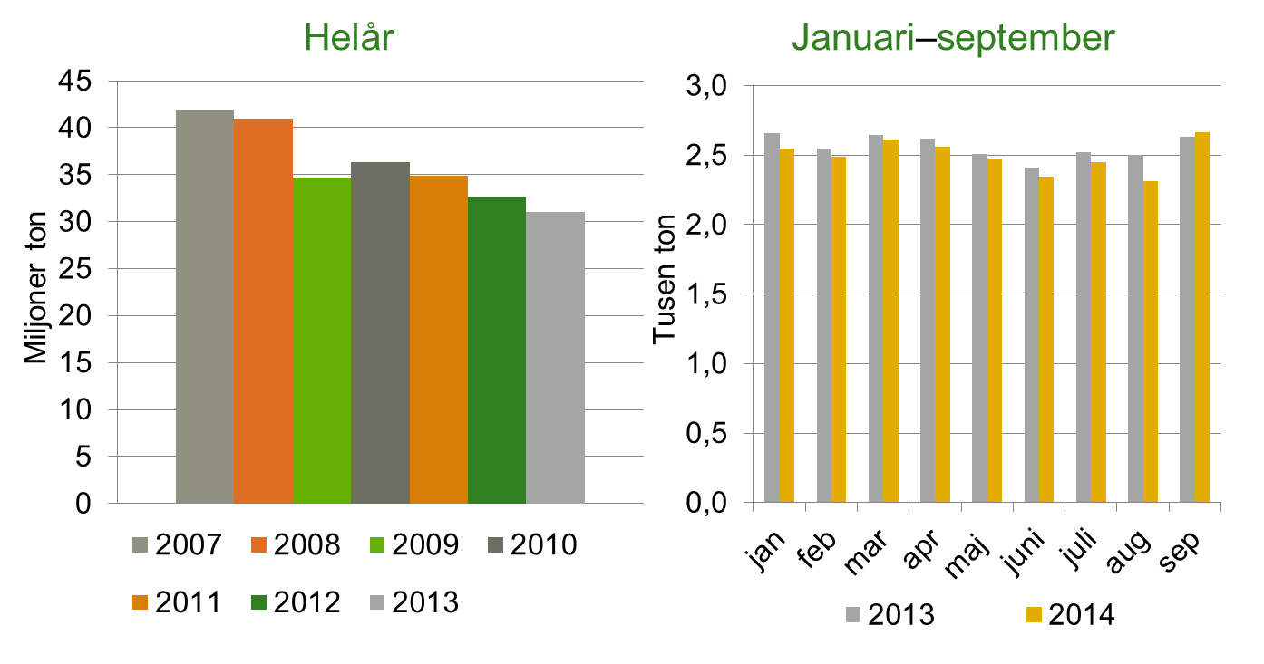
Europeisk efterfrågan av grafiskt papper
2007-2013, januari – september 2014/2013
Källa: EURO-GRAPH

Slide 25
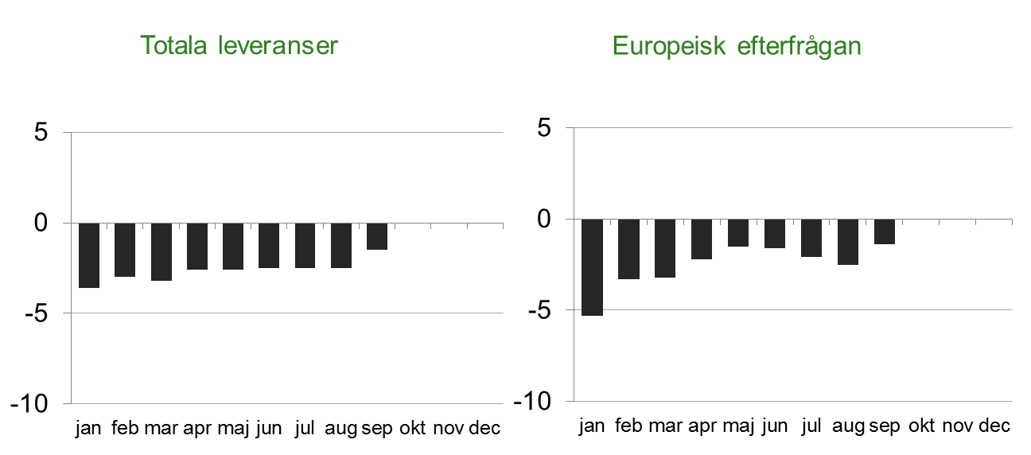
Bestruket träfritt papper i Europa % förändring 2014/2013, ackumulerat
Källa: EURO-GRAPH

Slide 26
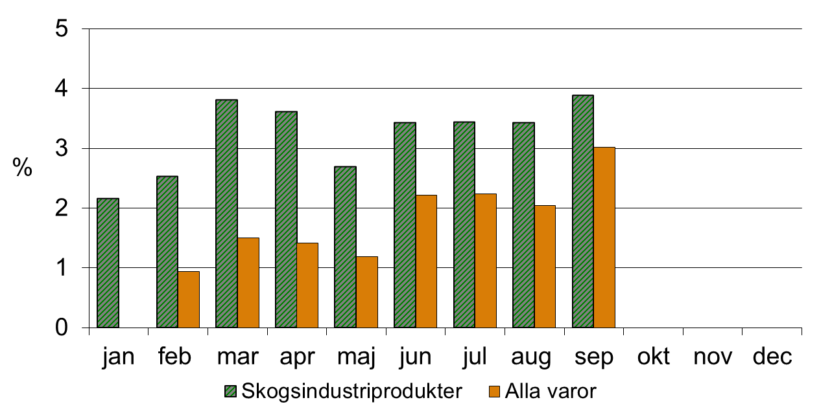
Procentuell förändring av exportvärde för skogsindustriprodukter samt alla varor, ackumulerat 2014/2013
Källa: SCB

Slide 27
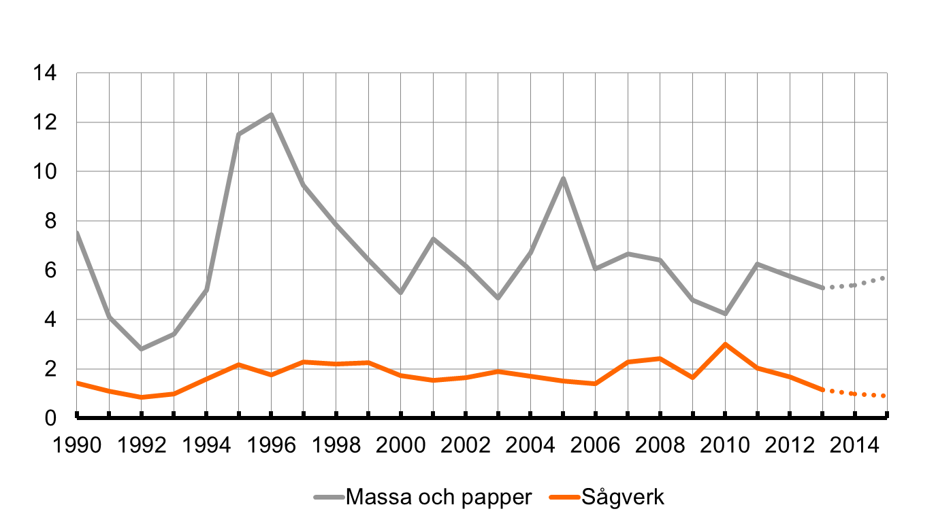
Investeringar 1990–2013, prognos 2014–2015 i sågverks–,massa–och pappersindustrin
Mdr SEK
Källa: SCB oktoberenkät 2014, Löpande penningvärde
Notes:
4

